Slide 1

সবাইকে আন্তরিক শুভেচ্ছা

Slide 2
পরিচিতি
সম্পাদনায় –
শিউলী আখতার (প্রভাষক)
বিক্রমপুর আদর্শ কলেজ, সিরাজদিখান, মুন্সিগঞ্জ।
মোবাইলঃ ০১৭২৬৫৯১৫৩৩
E-mail:sheule.1979@.com
শ্রেনীঃ দ্বাদশ
বিষয়ঃ পৌরনীতি ও সুশাসন ২য় পত্র
অধ্যায়ঃ পঞ্চম
সময়ঃ ৫০ মিনিট

Slide 3
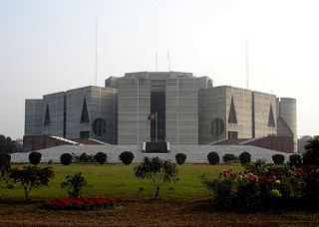
বাংলাদেশের আইনসভা
জাতীয় সংসদ

Slide 4
শিখনফল
এই পাঠ শেষে শিক্ষার্থীরা--- আইন প্রণয়ন পদ্ধতি বর্ণনা করতে পারবে।

Slide 5
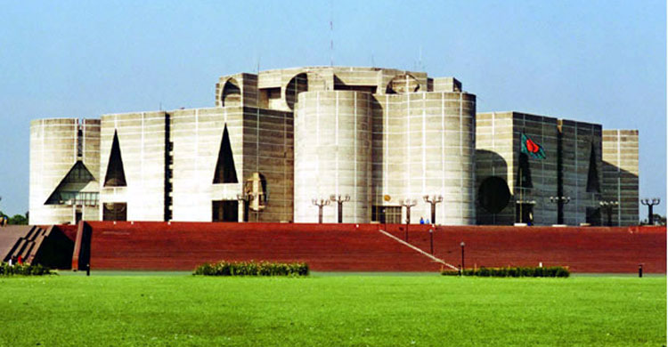
১। আইন সভা হলো আইন প্রনয়ন করার কক্ষ। অর্থাৎ সরকারের যে বিভাগের ওপর আইন প্রণয়ন, সংশোধন, ও বাতিল করার ক্ষমতা রয়েছে তাকে আইন সভা বলে।
পৃথিবীতে এক কক্ষ ও দ্বিকক্ষ বিশিষ্ট আইন সভা রয়েছে। আমাদের দেশের আইন সভার নাম জাতীয় সংসদ যা এক কক্ষ বিশিষ্ট।
জাতীয় সংসদ

Slide 6
সংসদের আইন প্রণয়ন পদ্ধতি
সরকারি বিল – মন্ত্রীগণ উপস্থাপন করেন। ৭ দিনের নোটিশ।
বেসরকারি বিল –সংসদ সদস্য গণ উপস্থাপন করেন। ১৫দিনের নোটিশ।

Slide 7
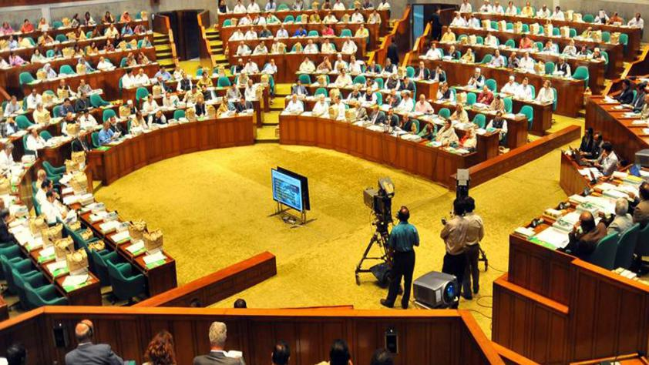
বিল উত্থাপনের পর এর প্রথম পাঠ শেষে তা সংসদ কর্তৃক গৃহীত হতে পারে বা স্থায়ী কমিটির নিকট প্রেরিত হতে পারে। দ্বিতীয় পাঠের সময় বিলের বিভিন্ন ধারা-উপধারা সম্পর্কে আলোচনা ও সংশোধনী করা হয়। তৃতীয় পাঠের সময় বিলটি সংখ্যাগরিষ্ঠের ভোটে গৃহীত হলে স্পিকার তা সত্যায়িত করেন এবং রাষ্ট্রপতির সম্মতির জন্য প্রেরন করেন। সংসদ কর্তৃক কোনো বিল তৃতীয় পাঠের পর গৃহীত হলে সম্মতির জন্য তা রাষ্ট্রপতির নিকট পেশ করা হয়। রাষ্ট্রপতির নিকট কোনো বিল পেশ করার পর পনের দিনের মধ্যে তিনি সম্মতি প্রদান করবেন কিংবা অর্থ বিল ব্যাতীত অন্য কোনো বিলের ক্ষেত্রে বিলটি বা তার কোনো বিশেষ বিধান পুনর্বিবেচনার কিংবা রাষ্ট্রপতি কর্তৃক নির্দেশিত কোনো সংশোধনী বিবেচনার অনুরোধ জ্ঞাপন করে একটি বার্তাসহ তিনি বিলটি সংসদের ফেরত দিতে পারবেন এবং রাষ্ট্রপতি তা করতে অসমর্থ হলে উক্ত মেয়াদের অবসানে তিনি বিলটি তে সম্মতিদান করেছেন বলে গণ্য হবে।

Slide 8
রাষ্ট্রপতি যদি বিলটি অনুরূপভাবে সংসদে ফেরত পাঠান তাহলে সংসদ রাষ্ট্রপতির বার্তাসহ তা পুনর্বিবেচনা করবেন এবং সংশোধনীসহ বা সংশোধনী ব্যাতিরেকে সংসদ পুনরায় বিলটি গ্রহণ করলে সম্মতিদানের জন্য তা রাষ্ট্রপতির নিকট উপস্থাপিত হবে। অনুরূপ উপস্থাপনের সাত দিনের মধ্যে তিনি বিলটিতে সম্মতিদান করবেন। রাষ্ট্রপতি তা করতে অসমর্থ হলে উক্ত মেয়াদের অবসানে তিনি বিলটিতে সম্মতিদান করেছেন বলে গণ্য হবে। সংসদ কর্তৃক গৃহীত বিলটিতে রাষ্ট্রপতি সম্মতিদান করলে বা তিনি সম্মতিদান করেছেন বলে গণ্য হলে তা আইনে পরিণত হবে এবং সংসদের আইন(অ্যাক্ট) নামে অভিহিত হবে।

Slide 9
মূল্যায়ন
1। সরকারি বিল উত্থাপন করবেন কারা?
২।ন্যায়পালের ইংরেজি প্রতিশব্দ কী?
৩। কোন বিল আইনে পরিণত হতে হলে রাষ্ট্রপতির অনুমোদনের প্রয়োজন আছে কী?
৪। মাননীয় মন্ত্রীবর্গ কার কাছে জবাবদিহি করবেন?
৫। জাতীয় অর্থের অভিভাবক কে?
৬। কতজন সাংসদের সম্মতিতে আইন সংশোধন বা পাশ করা যায়?
৭। বিল কাকে বলে?
৮। বিল কত প্রকার?

Slide 10
বাড়ির কাজ
১।আইন সভার আইন প্রণয়ন পদ্ধতি ব্যাখ্যা কর।

Slide 11

সবাইকে ধন্যবাদ জানিয়ে আজকের ক্লাস শেষ করছি

